Slide 1
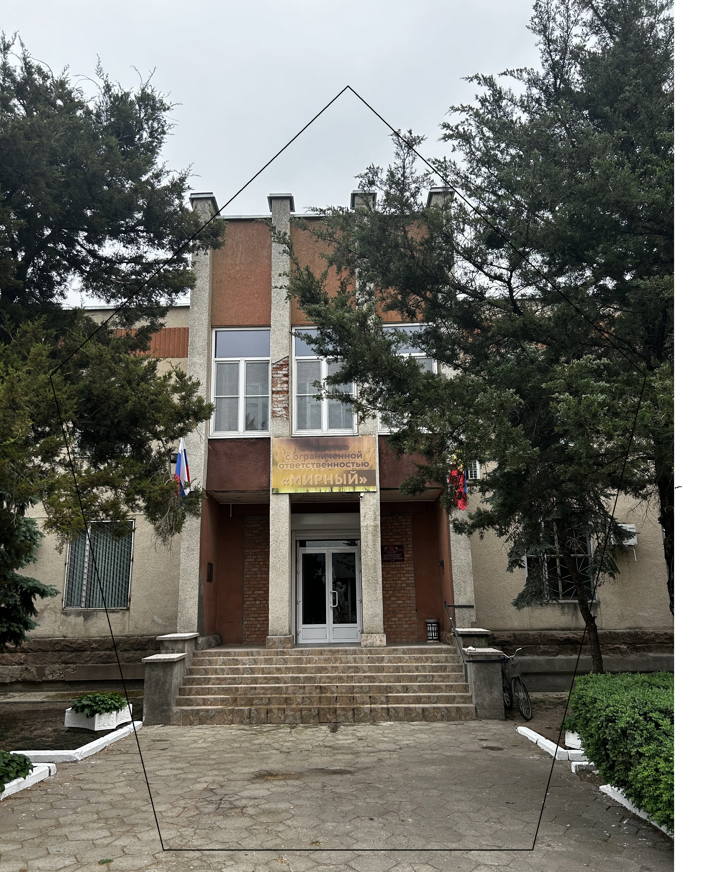
БЮДЖЕТ ДЛЯ ГРАЖДАН
к проекту решения Собрания
Балко-Грузского сельского поселения
«О бюджете Балко-Грузского сельского поселения Егорлыкского района на 2025 год и на плановый период 2026 и 2027 годов»

Slide 2
Уважаемые жители сельского поселения!
Администрация Балко-Грузского сельского поселения Егорлыкского район составляет аналитический документ «Бюджет для граждан», который содержит основные положения проекта решения о бюджете и отчета о его исполнении в доступной и понятной форме.
По своей сути бюджет для граждан - это упрощенная версия бюджетного документа, которая использует доступные форматы, чтобы облегчить для граждан понимание бюджета, объяснить им планы и действия Администрации сельского поселения во время бюджетного года и показать формы их возможного взаимодействия с каждым гражданином по вопросам расходования общественных финансов.
Информацию о бюджетном процессе и аналитический материал доступен на сайте
Очень надеемся, что «Бюджет для граждан» станет доступным источником для повышения финансовой грамотности наших жителей и активизации общественного контроля за муниципальными расходами.

Slide 3

ЧТО ТАКОЕ «БЮДЖЕТ ДЛЯ ГРАЖДАН»?
«Бюджет для граждан» – аналитический документ, разрабатываемый в целях предоставления гражданам актуальной информации о проекте бюджета поселения в формате, доступном для широкого круга пользователей. В представленной информации отражены положения проекта бюджета поселения на предстоящие три года: 2025 год и 2026-2027 годы.
«Бюджет для граждан» нацелен на получение обратной связи от граждан по интересующим их вопросам.

Slide 4
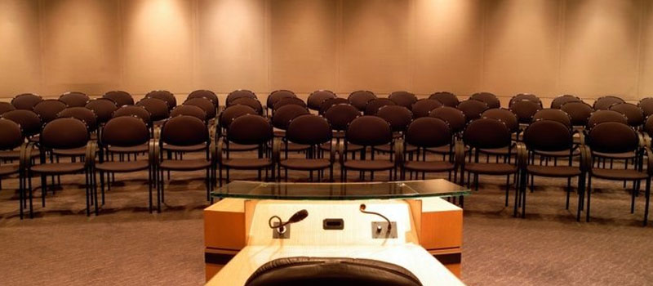
КАК ГРАЖДАНИН МОЖЕТ ПОВЛИЯТЬ НА СОСТАВ БЮДЖЕТА?
Через публичные слушания по проекту бюджета поселения, которые проходят ежегодно в
декабре
Через публичные слушания по отчету об исполнении бюджета поселения, которые проходят ежегодно в апреле

Slide 5
Из чего формируется доходная часть бюджета?
Доходы бюджета - безвозмездные и безвозвратные поступления денежных средств в бюджет.
НАЛОГОВЫЕ ДОХОДЫ
НЕНАЛОГОВЫЕ ДОХОДЫ
БЕЗВОЗМЕЗДНЫЕ
ПОСТУПЛЕНИЯ

Slide 6



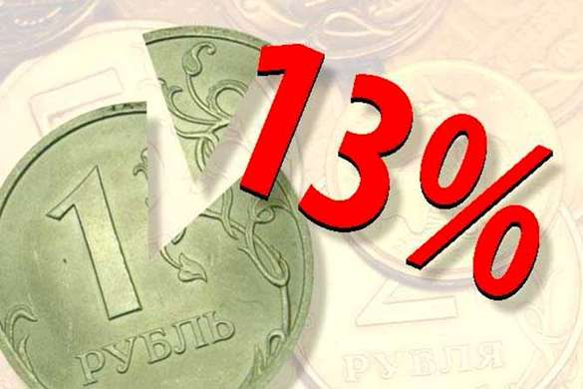
НАЛОГОВЫЕ ДОХОДЫ
Поступления от уплаты налогов, установленных Налоговым кодексом Российской Федерации (налог на доходы физических лиц; земельный налог; налог на имущество физических лиц; госпошлина; налоги, взимаемые по специальным налоговым режимам)

Slide 7



НЕНАЛОГОВЫЕ ДОХОДЫ
Платежи, которые включают в себя возмездные операции от прямого предоставления муниципальным образованием в пользование имущества и земельных участков, от различного вида услуг, а также платежи в виде штрафов или иных санкций за нарушение законодательства и другие.

Slide 8


БЕЗВОЗМЕЗДНЫЕ ПОСТУПЛЕНИЯ
Поступления в бюджет на безвозмездной и безвозвратной основе из бюджета муниципального района(субсидии и иные межбюджетные трансферты), а также перечисления от физических и юридических лиц (кроме налоговых и неналоговых доходов)

Slide 9
Основные параметры проекта бюджета поселения
Тыс. руб.

Slide 10

Структура налоговых доходов
бюджета сельского поселения на 2025 год и на плановый период 2026 и 2027 года. ( тыс. руб.)

Slide 11
Структура неналоговых доходов
бюджета сельского поселения
на 2025-2027 гг., тыс. руб.

Slide 12

Безвозмездные поступления в бюджет сельского поселения из бюджета муниципального района
на 2025-2027 годах
Тыс. руб.
№ | Наименование | 2025 | 2026 | 2027
1 | Дотации | 1123,2 | 681,4 | 0,0
2 | Субвенции | 401,0 | 437,7 | 0,2
 | Итого | 1524,2 | 1119,1 | 0,5

Slide 13
Структура расходов бюджета сельского поселения
на 2025 – 2027 года
Тыс. руб.
 | Обшегосударственные вопросы | Национальная оборона и безопасность | Жилищно-коммунальное хозяйство | Образование | Культура | Социальная политика
2025 | 7180,8 | 1298 | 1480,9 | 20 | 4949,7 | 203
2026 | 7957,7 | 437,5 | 501,9 | 0 | 4759,2 | 190
2027 | 8074,5 | 0 | 562,3 | 0 | 4159,1 | 190

Slide 14

Муниципальный долг
Показатель | Проект 2025 | Проект 2026 | Проект 2027
Объем муниципального долга Балко-Грузского сельского поселения Егорлыкского района*, всего | 0,0 | 0,0 | 0,0
%% к доходам без учета безвозмездных поступлений | 0,0 | 0,0 | 0,0
в том числе:
Обязательства по бюджетным кредитам | 0,0 | 0,0 | 0,0

Slide 15
Обратная связь
Презентация подготовлена сектором экономики и финансов администрацией Балко-Грузского сельского поселения Егорлыкского муниципального района Ростовской области
Мы надеемся, что представленная информация оказалась
для Вас полезной и интересной.
Свои вопросы и предложения Вы можете направить в сектор экономики и финансов администрации Балко-Грузского сельского поселения Егорлыкского муниципального района Ростовской области области:
по телефону (факсу) 8 (86370) 46-3-03
на адрес электронной почты sp10106@donpac.ru
письмом по почте 347684, Ростовская область, Егорлыкский район, х. Мирный, ул. Почтовая 1А

Slide 16
Спасибо, что посетили информационный ресурс «Бюджет для граждан»!

